Slide 1
IUM Interazione Uomo Macchina A.A. 24/25
DANIELE MAZZEI
ROBERTO FIGLIE’

Slide 2
Who, When and Where
Daniele Mazzei
Computer science department room 362E
daniele.mazzei@unipi.it
Student Meetings on request, book via email
Roberto Figliè
roberto.figlie@phd.unipi.it
GOOGLE CLASSROOM
code: twr3pf5

Slide 3
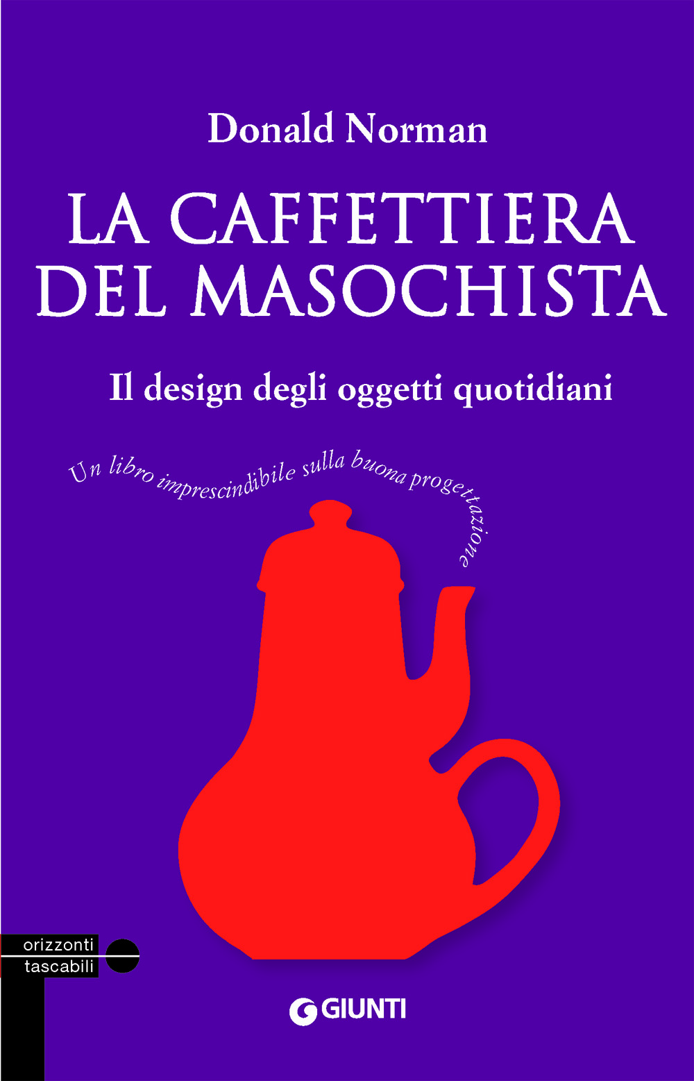
Books and other material
La caffettiera del masochista. Il design degli oggetti quotidiani – Donald A. Norman
[english] The Design of Everyday Things
Facile da usare - Una moderna introduzione all'ingegneria dell'usabilità - Free su SlideShare
Watkinson, M. (2013). The ten principles behind great customer experiences. Pearson UK
Web: https://www.usability.gov/ and https://interaction-design.org
Classroom GDrive for Slides
Dispense (ITA, non complete) QUI

Slide 4
INTRO
UNA NUOVA ERA

Slide 5
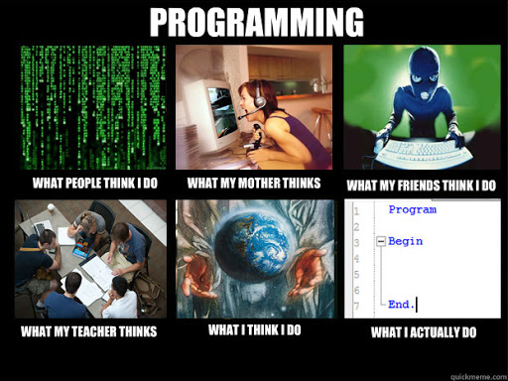
Una nuova era
Negli ultimi anni il ruolo degli informatici è decisamente cambiato.
Per anni l'informatico è stato chiuso in uno sgabuzzino ad interagire in solitudine con una tastiera, bevendo bibite gassate mentre qualcuno gli diceva che cosa serviva (o almeno era convinto di sapere cosa servisse) all'azienda per crescere.

Slide 6
Obiettivo del corso
Questo corso è una trattazione adattata per informatici delle teorie di human computer (HCI) e human machine interaction (HMI) [interazione uomo-computer e interazione uomo-macchina].
L'obiettivo di questo corso è quindi quello di fornire agli studenti del corso di laurea in Informatica gli strumenti necessari a comprendere e gestire il processo di sviluppo delle interfacce e dei prodotti interattivi.
Questo corso ambisce a spostare l'informatico dal suo tipico ruolo di sviluppatore elevandolo quindi a progettista (o al minimo contributore) non solo del “codice” ma dell'intero prodotto.

Slide 7

Progettare l’interazione
Questo corso è ispirato alla teoria dell'interazione sviluppata dal Prof. Donald Norman ed in particolare, le dispense sono in parte un adattamento didattico del libro “La caffettiera del masochista” di Donald Norman, pubblicato in Italia da Giunti e disponibile in lingua originale come “The design of everyday things, D. Norman”.

Slide 8
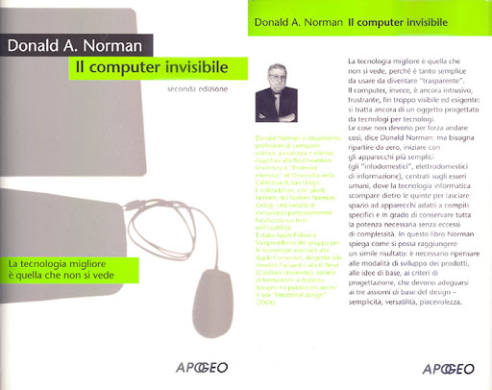
Progettare l’interazione
Nel corso verranno trattati anche aspetti relativi all'Internet delle cose e alle interazioni con robot e altri sistemi “smart”.
Questi aspetti legati all'interazione con oggetti smart sono anch'essi ispirati agli studi di Norman e sono ampiamente trattati nel libro “Il Computer Invisibile, D. Norman”, pubblicato in Italia da Apogeo.

Slide 9
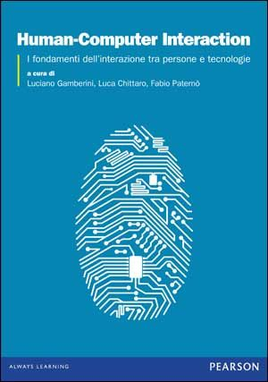
Progettare l’interazione
Per quanto riguarda invece Usabilità e Dispositivi per l’Interazione è consigliato il libro “Human-Computer Interaction, I fondamenti dell'interazione tra persone e tecnologie”, L. Gamberini, Pearson.

Slide 10
Il Prodotto
Nel corso parlerò spesso di prodotto, business, acquisto e altri termini legati al mondo della vendita, dell'economia e del mercato.
Questo perché l'informatico deve sviluppare una consapevolezza fondamentale per il suo lavoro:
Un prodotto che nessuno compra è un prodotto inutile
Non importa quanto geniale sia il codice che avete scritto o rivoluzionario il sistema che avete implementato, se non vi curerete di far si che questo artefatto venga apprezzato e quindi utilizzato dalle persone la vostra creazione, geniale o stupida che sia, morirà dentro il vostro computer.

Slide 11
Progettare l'Interazione fra Uomo e Macchina

Slide 12
Design
La rivoluzione tecnologica degli ultimi anni ha portato a parlare molto di User Experience Design, User Interface Design, Interaction Design etc.
Cosa si intende con il termine Design?
Da Treccani.it: design s. ingl. [propr. «disegno, progetto», dal fr. dessein, che a sua volta è dall’ital. disegno], usato in ital. al masch. – Nella produzione industriale, progettazione (detta più precisamente industrial design) che mira a conciliare i requisiti tecnici, funzionali ed economici degli oggetti prodotti in serie, così che la forma che ne risulta è la sintesi di tale attività progettuale; quando la forma dell’oggetto viene elaborata indipendentemente dalla progettazione vera e propria, si parla più propriam. di styling design.

Slide 13
Design
In Italiano tendiamo quindi ad usare il termine design per riferirci sia al processo di progettazione che al risultato stesso di questo processo
Processo: “E' stato avviato il design dell'interfaccia grafica”
Risultato del processo: “Ecco il design dell'interfaccia grafica pronto per essere implementato”
Per design si intende quindi sia il processo di progettazione e pianificazione che l'output stesso di questo processo

Slide 14
Può un informatico diventare designer?
E' importante notare che nel mondo del design, ed in particolare nel design industriale, si approccia alla risoluzione dei problemi e alla progettazione con una forma mentis molto diversa rispetto a quella “computazionale” tipica del mondo informatico.
Nel 2006 Jeannette Wing, direttrice del Dipartimento di informatica della Carnegie Mellon University, formulò la seguente definizione di Pensiero Computazionale:
il pensiero computazionale è un processo di formulazione di problemi e di soluzioni in una forma che sia eseguibile da un agente che processi informazioni.

Slide 15
Il pensiero computazionale
Il Computational Thinking non consiste semplicemente nel saper programmare, ma nel pensare a diversi livelli di astrazione
Il pensiero computazionale è quindi un processo mentale che consente di risolvere problemi di varia natura seguendo metodi e strumenti specifici, pianificando una strategia; abitua al rigore e quindi rende possibili gli atti creativi.
Permette di interagire con persone e strumenti, di fruire delle potenzialità delle macchine quali oggetti capaci di compensare le lentezze o l’imprecisione dell’uomo, se ben programmati.

Slide 16
Pensiero computazionale vs Design
Come tutte le scienze, ha i suoi fondamenti formali nel linguaggio matematico e ha a che fare con oggetti del mondo reale. Il pensiero computazionale è infatti basato sulla suddivisione di un problema in sotto-problemi così da poter giungere ad una formalizzazione del problema sotto forma di algoritmo (serie di passi).
Nel mondo del design invece, la progettazione è tipicamente affrontata in maniera globale.
L'obiettivo principale del design di prodotto non è necessariamente quello di trovare una soluzione al problema specifico ma è piuttosto quello di comprendere il problema nel suo insieme

Slide 17
Pensiero Computazionale vs Design
Nel mondo del design il primo passo è sempre quello di capire perchè il problema esiste e solo dopo aver appurato che l'origine di un problema non può essere eliminata o mitigata ci si adopera per cercare di risolverlo nello specifico.
Viceversa, l'informatico medio non appena si trova davanti ad un problema, apre il proprio editor di testo e inizia a scrivere un algoritmo per cercare di risolverlo senza neanche chiedersi se il problema che si sta affrontando esiste veramente

Slide 18
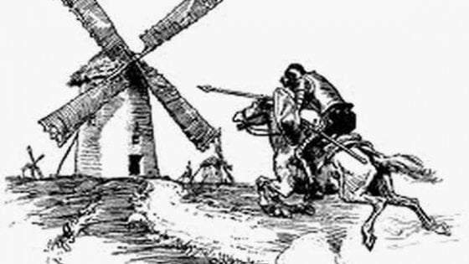
Il problema esiste veramente?
George Berkeley, un filosofo irlandese del '700 sosteneva che gli oggetti esistono solo in quanto percepiti. Dunque, se un albero cade in una foresta e nessuno lo sente, non fa rumore.
Se un problema non è percepito da un utente allora quel problema non esiste.
Nel design dell'interazione l'obiettivo primo è quindi quello di avere un utente soddisfatto non un software teoricamente perfetto or super-ricco di funzionalità.

Slide 19
L’utente è il vostro nuovo capo
Questo può portare a situazioni che dal punto di vista informatico sono percepite come assurde.
Nel design di prodotto ci si trova infatti spesso costretti a modificare i requirement e le specifiche di prodotto per andare in contro alle esigenze degli utenti e sacrificando funzionalità tecniche e qualità dell'implementazione software.
Trovare il corretto bilanciamento fra esperienza utente, funzionalità e qualità tecnica è la parte più complessa dell'intero processo di sviluppo prodotto.

Slide 20
L’utente è il vostro nuovo capo
Questo processo antropocentrico di adattamento del software alle esigenze dell'utente piuttosto che al virtuosismo tecnico è spesso vissuto dalla maggior parte degli informatici come un'assurda violenza.
Per questo motivo è molto importante che gli informatici studino i principi del design, perché il mondo del design antropocentrico è per i tecnici tipicamente molto complicato da metabolizzare in quanto distante dal pensiero computazionale.
E' importante evidenziare che design dell'interazione e pensiero computazionale non sono mutualmente esclusivi, anzi!
E' nell'unione dei due e nell'integrazione dei due processi di studio e progettazione che nascono prodotti di successo e software di qualità.

Slide 21

“If we want users to like our software, we should design it to behave like a likeable person: respectful, generous and helpful.” — Alan Cooper, software designer and programmer (Widely recognized as the “Father of Visual Basic")

Slide 22
Interaction Design
Il mondo della progettazione è diventato talmente ampio e variegato che il termine design da solo ormai non ha quasi più significato. Esistono varie sotto discipline del design e con queste numerose professioni, metodi di lavoro, scuole di pensiero e altrettante immancabili faide e lotte fra fazioni.
Un informatico può fare a meno di conoscere al completo il mondo del design ma non può esimersi da possedere i rudimenti base del “design dell'interazione”.
Interaction design, o progettazione dell'interazione, è l'attività di progettazione dell'interazione che avviene tra esseri umani e oggetti in generale.

Slide 23
Interaction Design
L'obiettivo principale dell'interaction design è quello di rendere macchine, servizi e sistemi usabili dagli utenti per cui sono stati pensati e realizzati e non solamente dai propri creatori.
All'interno di un processo di interaction design, si investigano l'uso che verrà fatto dell'artefatto e il target a cui esso si rivolge. Questo significa che le questioni legate agli utenti guidano il processo più di quanto non facciano le questioni tecniche.
Gli sviluppatori devono mettere al centro del processo di sviluppo i bisogni degli utenti, arrivando a realizzare un prodotto più appropriato e maggiormente usabile.
Le forze trainanti lo sviluppo di un prodotto dovrebbero essere quindi gli utenti reali e i loro bisogni e non solo le tecnologie.

Slide 24
Human Machine e Human Computer Interaction
Nel nostro caso ci focalizzeremo sull'interazione tra uomo e sistemi informatici e quindi andremo a lavorare nel campo dell'interazione uomo-macchina e uomo-computer (in Inglese HMI Human-Machine Interaction e HCI Human Computer Interaction).
L'obiettivo principale del HMI e HCI design è quindi rendere possibile e facilitare al massimo, per un essere umano, l'uso e l'interazione con sistemi del mondo IT (Information Technology) quali, calcolatori, dispositivi mobili, servizi web etc.

Slide 25
Interaction Design
Sotto discipline:
design di prodotto
design dell'esperienza utente (UX design)
design dell'interfaccia (UI Design)
Interaction
Design
Product Design
UX
Design
UI
Design

Slide 26
Design di Prodotto
E’ un processo strategico di risoluzione dei problemi che guida l'innovazione e porta a una migliore qualità della vita attraverso prodotti, sistemi, servizi ed esperienze innovative (Definizione ufficiale di disegno industriale, coniata nel 2015 dalla World Design Organization).
NB: Spesso design di prodotto e design industriale sono utilizzati in modo intercambiabile
Nel design di prodotto si progettano quindi beni e servizi il cui obiettivo principale è quello di essere utilizzati da quanti più utenti possibili migliorandone la vita.
Il designer di prodotto è quindi colui che inventa un nuovo modo o un nuovo oggetto per fare cose che fino a ieri non si potevano fare o si facevano in maniera più complicata.
Il design di prodotto è quindi il punto di partenza dei processi di innovazione e rappresenta quindi il punto di partenza del percorso di design dell'interazione che stiamo esplorando.

Slide 27
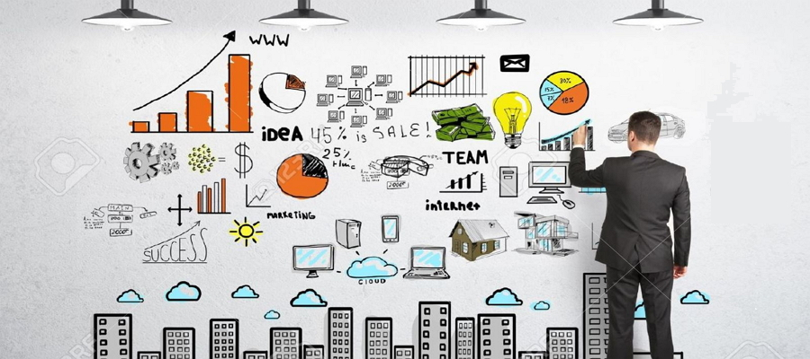
L’inventore
L'inventore (designer) del prodotto si focalizza su un problema da risolvere e inventa un prodotto che grazie alle sue caratteristiche tecniche permette di risolvere il problema.
http://cherryhappygirl.blogspot.com/2017/05/product-designer-vs-ux-designerwhich.html

Slide 28


Slide 29
Progettiamo Spotify
Nome prodotto: Spotify
Problema a cui assolve:
Tipologia di prodotto:
Funzionalità Principale:
Soluzioni esistenti simili (competitor):
Soluzione:
Requisiti per l’utilizzo:

Slide 30
Progettiamo Spotify
Nome prodotto: Spotify
Problema a cui assolve: Ascoltare musica senza possederla;
Tipologia di prodotto: Servizio basato su Internet;
Funzionalità Principale: Consentire l’ascolto di qualunque brano, su qualsiasi piattaforma senza richiedere l’acquisto di un supporto fisico e dei diritti d’autore;
Soluzioni esistenti simili (competitor): Noleggio/prestito CD e altri supporti fisici, download di musica pirata;
Soluzione: Servizio di streaming basato su business model “freemium” che di fatto rappresenta un jukebox con brani pressoché illimitati;
Requisiti per l’utilizzo: PC o smartphone o tablet, Connessione internet.

Slide 31
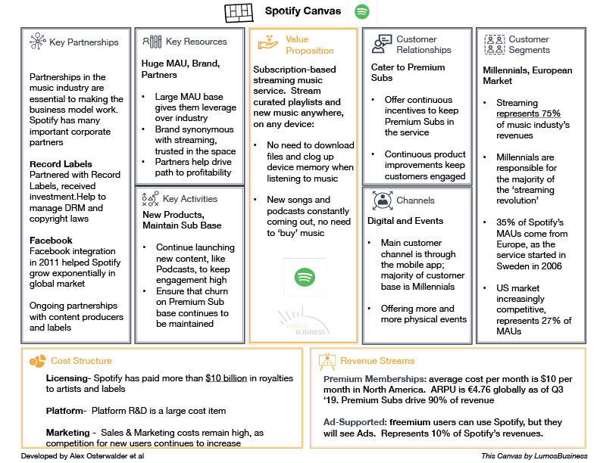

Slide 32
E quindi?.....
E' chiaro però che questo nuovo prodotto potrebbe essere realizzato in tanti modi e che sarà proprio il modo in cui viene costruito a decretarne il successo o il fallimento del prodotto.
Questo perché non basta un'idea per fare un prodotto di successo, ci vuole un lungo e complicato processo di progettazione che vada oltre l'idea e metta al centro l'utente, i suoi bisogni e le sue aspettative.

Slide 33
User Experience Designer (UX Designer)
UX Designing is completely related to how the product feels and completely different from traditional graphic design.
UX design focuses on the logic and structure behind the elements you actually interact with on any web or mobile application or any software.
The UX designers through different approaches to solving the user-specific problem and completely user-centric.
The UX designers use a variety of tools and methods to understand information architecture, human factors and end users by competitive analysis and user interviews by building user persona, wireframe the product for UI design and the flow of the application.

Slide 34
User Experience Designer (UX Design)
Il design dell'esperienza utente è il processo volto ad aumentare la soddisfazione e la fedeltà del cliente migliorando l'usabilità, la facilità d'uso e il piacere fornito nell'interazione tra il cliente e il prodotto.
La progettazione dell'esperienza utente comprende la tradizionale progettazione dell'interazione uomo-macchina e la estende integrandola con tutti gli aspetti di business, marketing e sviluppo prodotto necessari per garantire il successo del prodotto e/o servizio.

Slide 35
UX Designer
Lo UX Designer ha quindi l'obiettivo di far vivere all'utente del suo prodotto la miglior esperienza possibile, evitando quindi che l'oggetto induca nell'utente sensazioni di frustrazione e delusione.
Spesso si tende a dire che si “progetta l'esperienza utente”. In realtà è impossibile progettare l'esperienza utente perchè ogni utente è diverso dall'altro ed è quindi illusorio pensare che chiunque durante l'utilizzo del prodotto si comporti alla stessa maniera e in particolare si comporti esattamente come il progettista ha ipotizzato.

Slide 36
User Experience
“every product that is used by someone has a user experience: newspapers, ketchup bottles, reclining armchairs, cardigan sweaters.” (Garrett, 2003)
You can’t design a user experience, only design for a user experience

Slide 37
UX Design
Come vedremo nei capitoli successivi, lo studio e la progettazione dell'esperienza utente partono sempre dalla analisi e comprensione delle esigenze dell'utente e non dalle specifiche funzionali di prodotto.

Slide 38
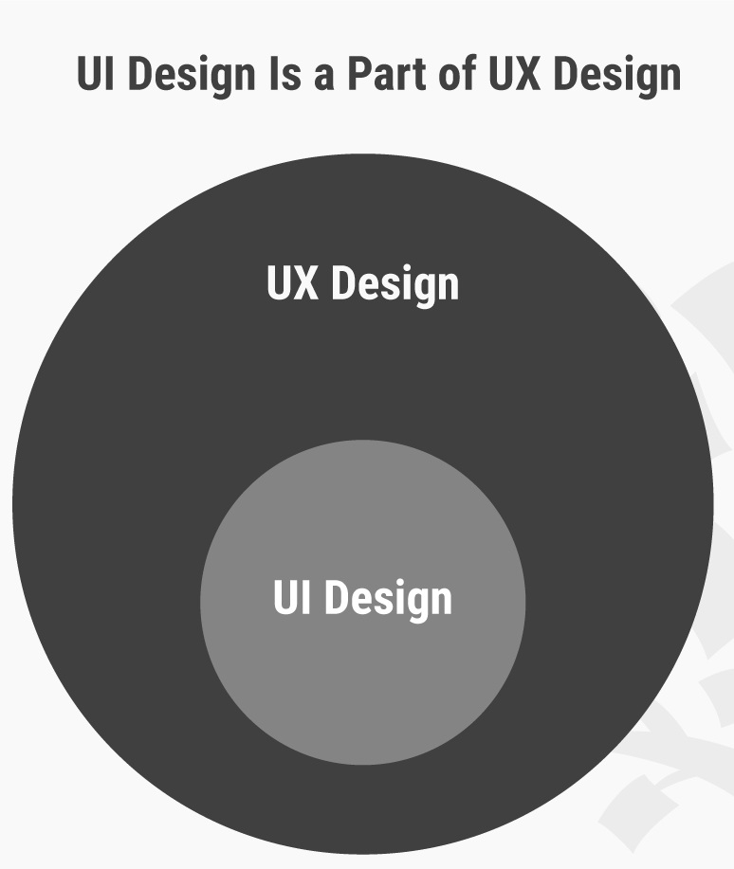
User Interface designer (UI design)
Il Design dell'interazione ha come focus il modo in cui le persone interagiscono con la tecnologia, lo scopo è migliorare la loro comprensione di ciò che si può fare, ciò che succede e ciò che è appena successo, basandosi su principi psicologici, tecnici ed estetici.
Dallo studio della UX si crea quindi uno schema di interazione che poi viene passato allo UI Designer che ha il compito di progettare l'interfaccia utente al fine di abilitare l'esperienza progettata.

Slide 39
User Interface designer (UI designer)
Lo UI designer non costruisce quindi l'interfaccia utente, nei team numerosi questa figura è spesso un progettista grafico e non un informatico.
L'obiettivo dello UI designer è quello di progettare l'aspetto estetico e la struttura dell'interfaccia così che questa durante l'utilizzo induca l'utente nel seguire l'esperienza che è stata per lui progettata.
Lo UI designer produce quindi un wireframe, una bozza grafica, dell'interfaccia e una serie di linee guida che poi verranno seguite dagli sviluppatori (UI developer o Front-end developer) per implementare la reale interfaccia del prodotto o servizio

Slide 40
User Interface designer (UI designer)
UI Designer is in charge of giving the art of feeling the project to end-client.
He/she need to think in shapes, surfaces, shading, consistency, visual appearance of the project in view of the UX provided.
He/she need to have the capacity to clear the questions of Front-end (UI) developer on the off chance that he/she incorporates any new components available in the market and ought to have the capacity to furnish the developer with its asset or documentation.
His/her duty is likewise to make design guidelines in view of which encourage developers or visual planners will work.

Slide 41
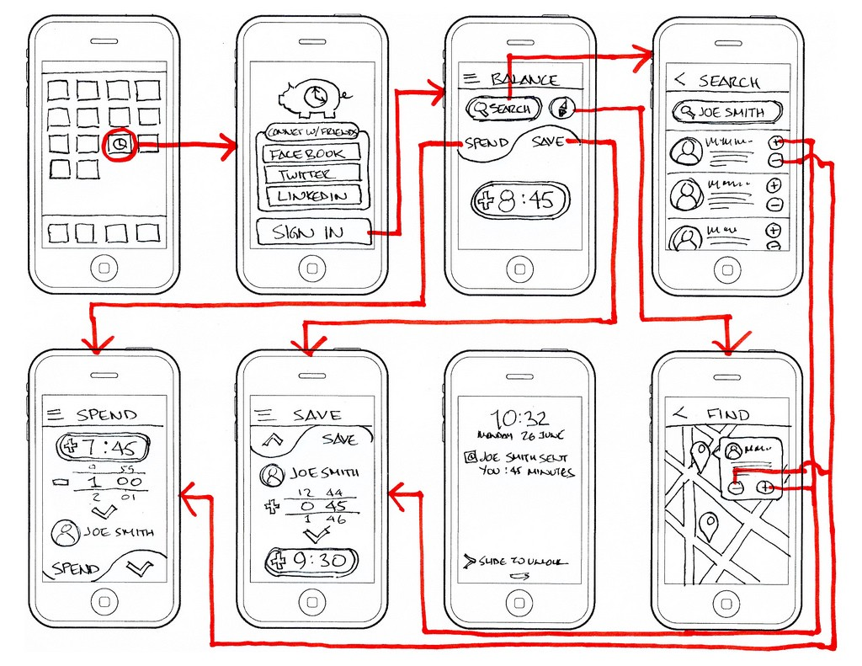
immagine tratta da https://blog.prototypr.io/why-you-shouldnt-skip-your-wireframing-1f7a70d5c125

Slide 42
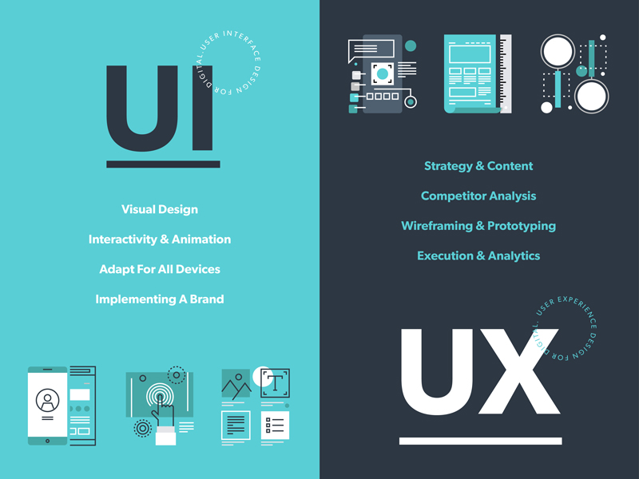
User Interface design vs User Experience design
source: https://nzdigital.co.nz/ui-and-ux/

Slide 43
Front-end Developer (UI Developer)
They ought to have the creation expertise to have the capacity to transform the UI and UX configuration given into the HTML, CSS, JavaScript,... [other languages] that arrangements with the marvels of program compatibilities.
This requires profound information of how modern rendering framework works and ought to have the capacity to execute the UI Design into the functional product.
The real assignment of Front-end engineer is to furnish the last outcome with all connection streams portrayed in the UI Design by UI Designer.

Slide 44
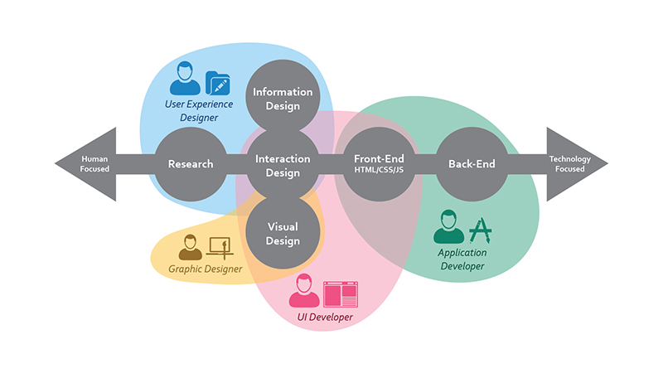
https://www.crayondata.com/blog/the-difference-between-ui-and-ux/

